Slide 1




Slide 2


Slide 3
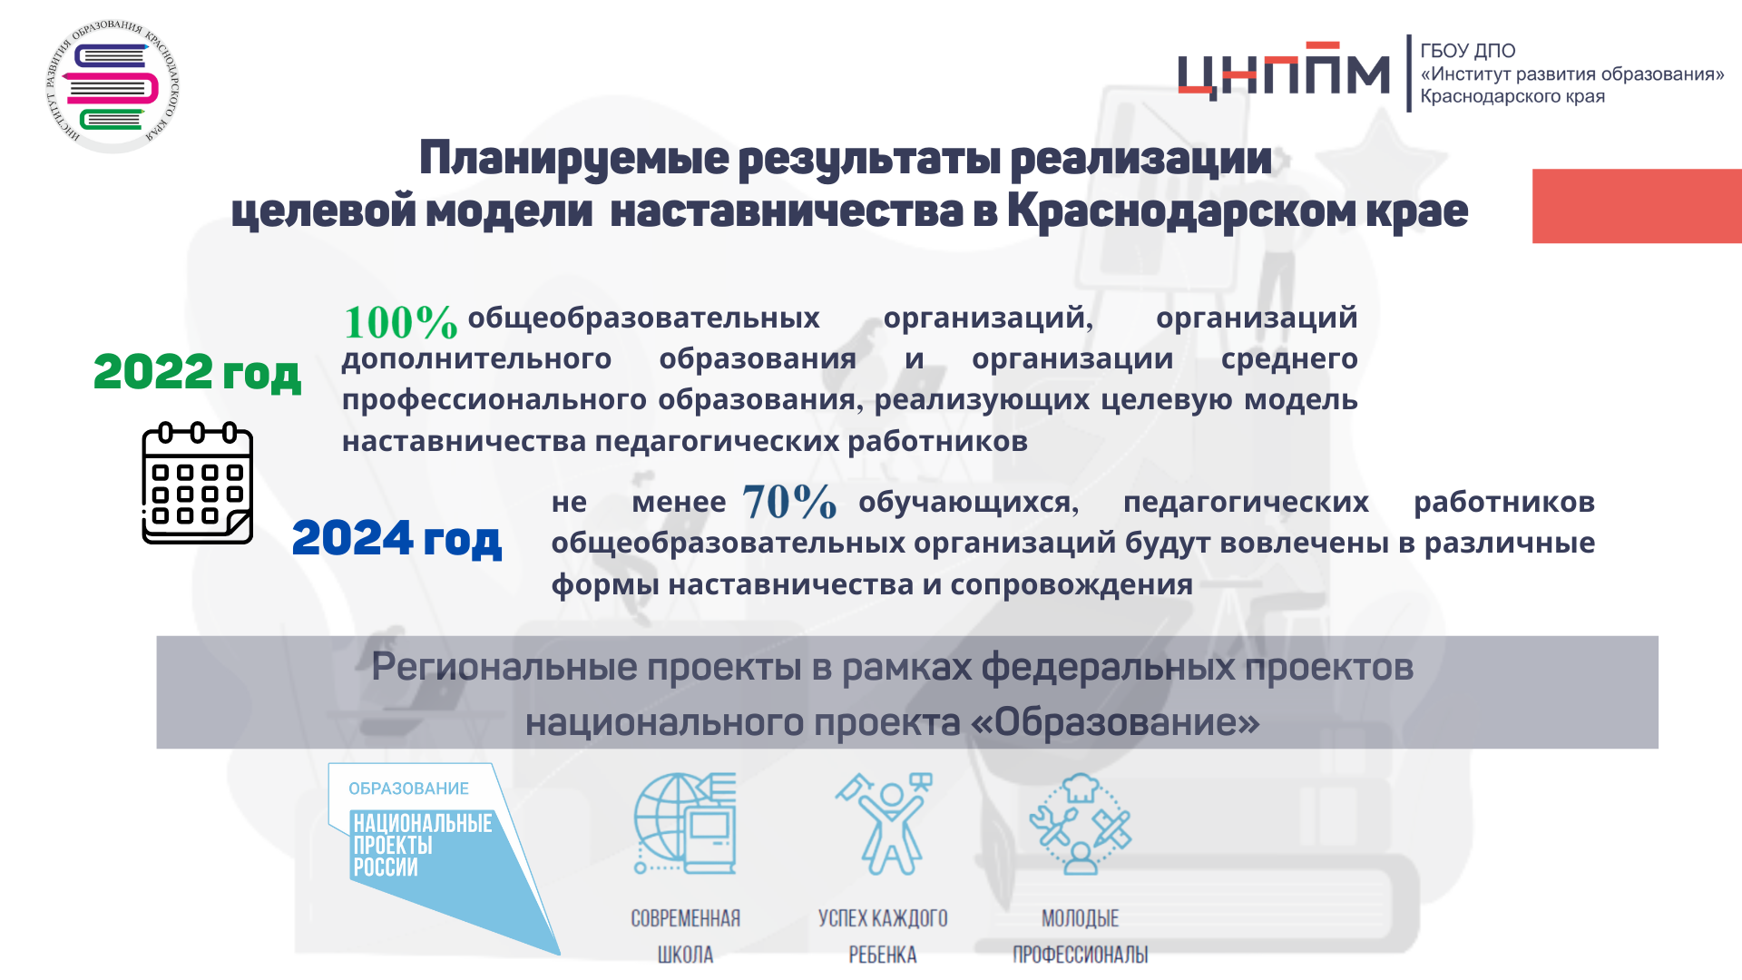

Slide 4
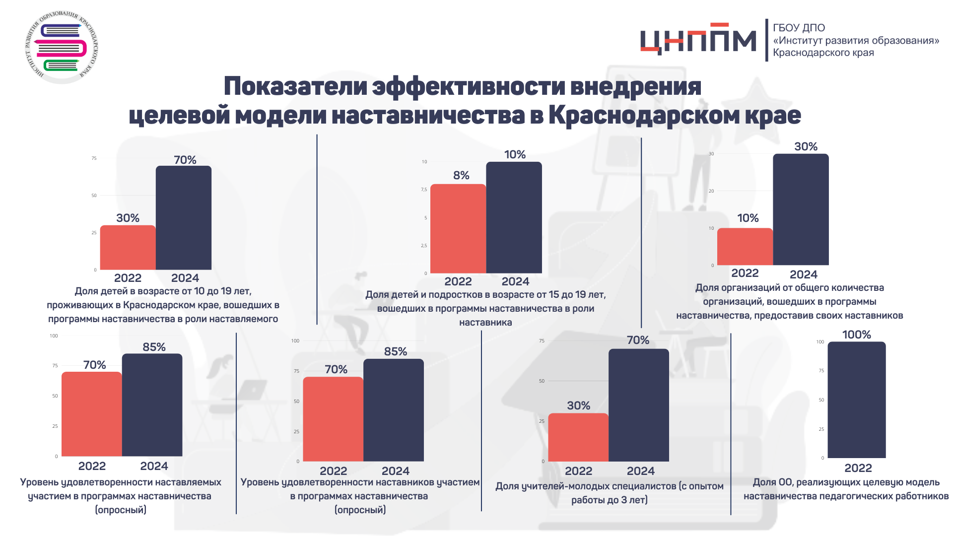

Slide 5

 | Наименование показателя | 2022 год | 2024 год
1 | Доля детей в возрасте от 10 до 19 лет‚ проживающих в Краснодарском крае, вошедших в программы наставничества в роли наставляемого, % (отношение количества детей в возрасте от 10 до 19 лет, вошедших в программы наставничества в роли наставляемого, к общему количеству детей от 10 до 19 лет, проживающих в МО) | 30% | 70%
2 | Доля детей и подростков в возрасте от 15 до 19 лет, проживающих в Краснодарском, вошедших в программы наставничества в роли наставника, % (отношение количества детей и подростков в возрасте от 15 до 19 лет, вошедших в программы наставничества в роли наставника, к общему количеству детей и подростков от 15 до 19 лет, проживающих в МО) | 6% | 10%
3 | Доля учителей -молодых специалистов (с опытом работы от 0 до 3 лет), проживающих на территории Краснодарского края, вошедших в программы наставничества в роли наставляемого, % (отношение количества учителей – молодых специалистов, вошедших в программы наставничества в роли наставляемого, к общему количеству учителей – молодых специалистов, проживающих в МО) | 30% | 70%
 | Наименование показателя | 2022 год | 2024 год
4 | Доля предприятий (организаций) от общего количества предприятий, осуществляющих деятельность в Краснодарском крае, вошедших в программы наставничества, предоставив своих наставников, % (отношение количества предприятий, предоставивших своих сотрудников для участия в программах наставничества в роли наставников, к общему количеству предприятий, осуществляющих деятельность в МО) | 10% | 30%
5 | Уровень удовлетворенности наставляемых участием в программах наставничества, % (опросный) (отношение количества наставляемых, удовлетворенных участием в программах наставничества, к общему количеству наставляемых, принявших участие в программах наставничества, реализуемых в МО) | 70% | 85%
6 | Уровень удовлетворенности наставников участием в программах наставничества° % (опросный) (отношение количества наставников, удовлетворенных участием в программах наставничества, к общему количеству наставников, принявших участие в программах наставничества, реализуемых в МО) | 70% | 85%
7 | Доля школ, реализующих целевую модель наставничества педагогических работников (N=А/В*100%; N-доля ОО, реализующих ЦМН; А-количество ОО, реализующих ЦМН; В-количество ОО в МО) | 100% | 100%

Slide 6

Муниципальное образование
г.-к. Анапа
г. Армавир
г. Геленджик
г. Горячий Ключ
г. Краснодар
г. Новороссийск
г.-к. Сочи
Абинский район
Апшеронский район
Белоглинский район
Белореченский район
Брюховецкий район
Выселковский район
Гулькевичский район
Динской район
Ейский район
Кавказский район
Калининский район
Каневской район
Кореновский район
Красноармейский район
Количество ОО, реализующих модель «учитель-учитель», %
97,4
94,6
100,0
100,0
98,4
98,1
100,0
91,2
91,2
92,9
95,5
95,7
96,0
90,0
92,1
100,0
94,7
94,7
94,6
96,3
92,1
Муниципальное образование
Крыловский район
Крымский район
Курганинский район
Кущевский район
Лабинский район
Ленинградский район
Мостовский район
Новокубанский район
Новопокровский район
Отрадненский район
Павловский район
Приморско-Ахтарский район
Северский район
Славянский район
Староминский район
Тбилисский район
Темрюкский район
Тимашевский район
Тихорецкий район
Туапсинский район
Успенский район
Усть-Лабинский район
Щербиновский район
ИТОГО:
Количество ОО, реализующих модель «учитель-учитель», %
95,0
90,7
97,0
96,0
97,3
96,7
97,1
97,2
95,8
97,0
96,4
95,8
94,7
97,8
92,9
94,7
95,5
96,4
100,0
93,1
100,0
95,2
94,1
96, 1%

Slide 7
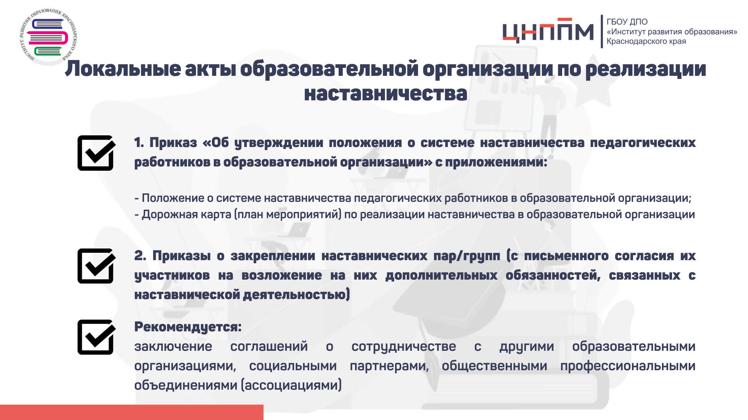

Slide 8
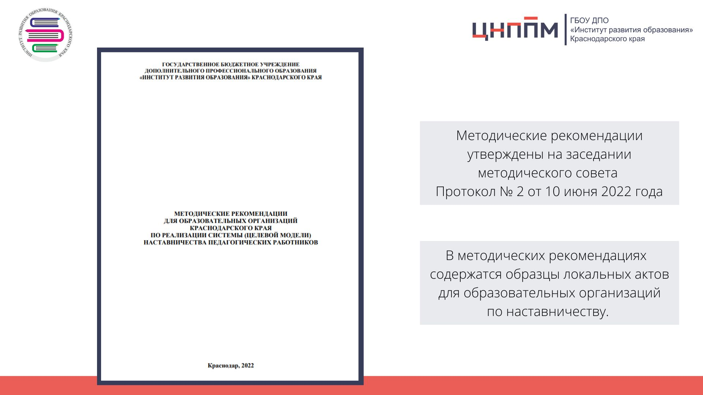

Slide 9

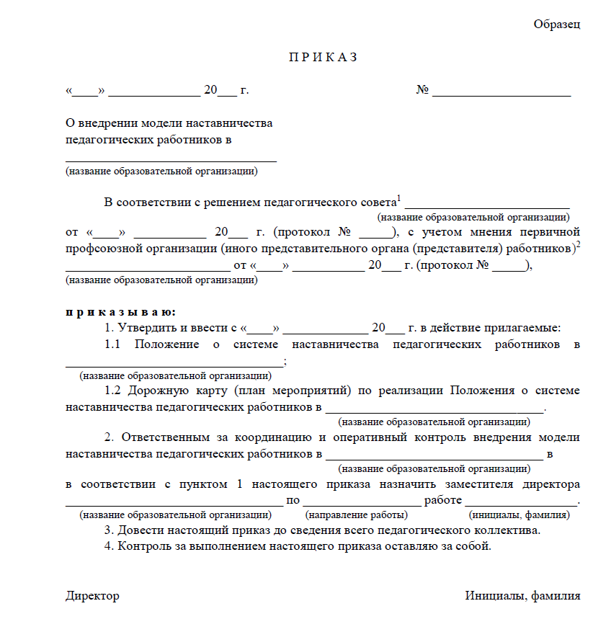
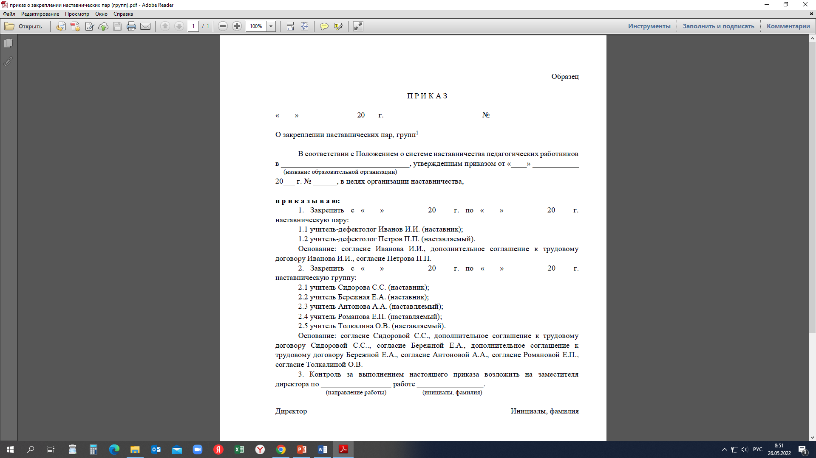
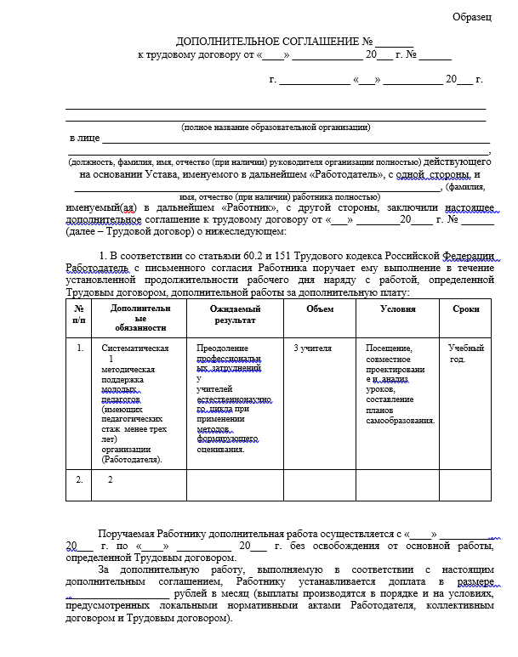
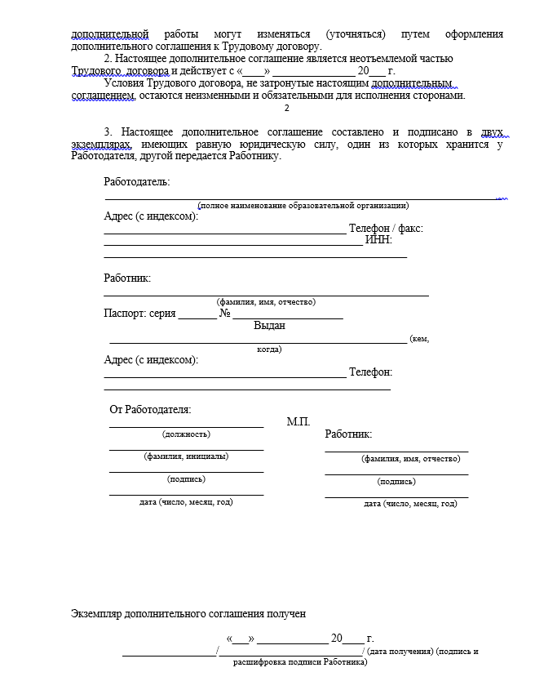
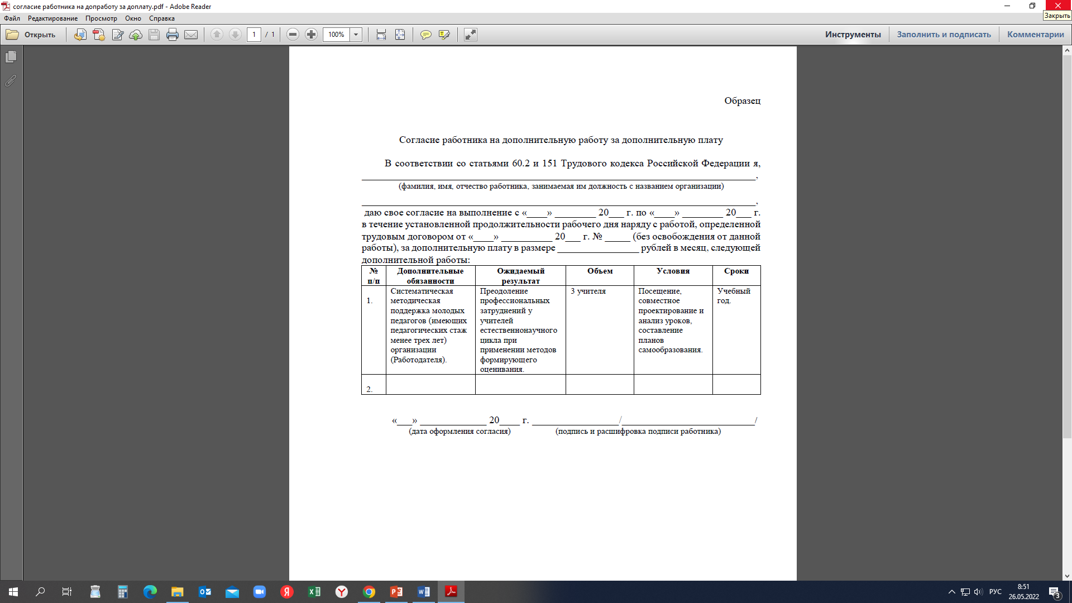
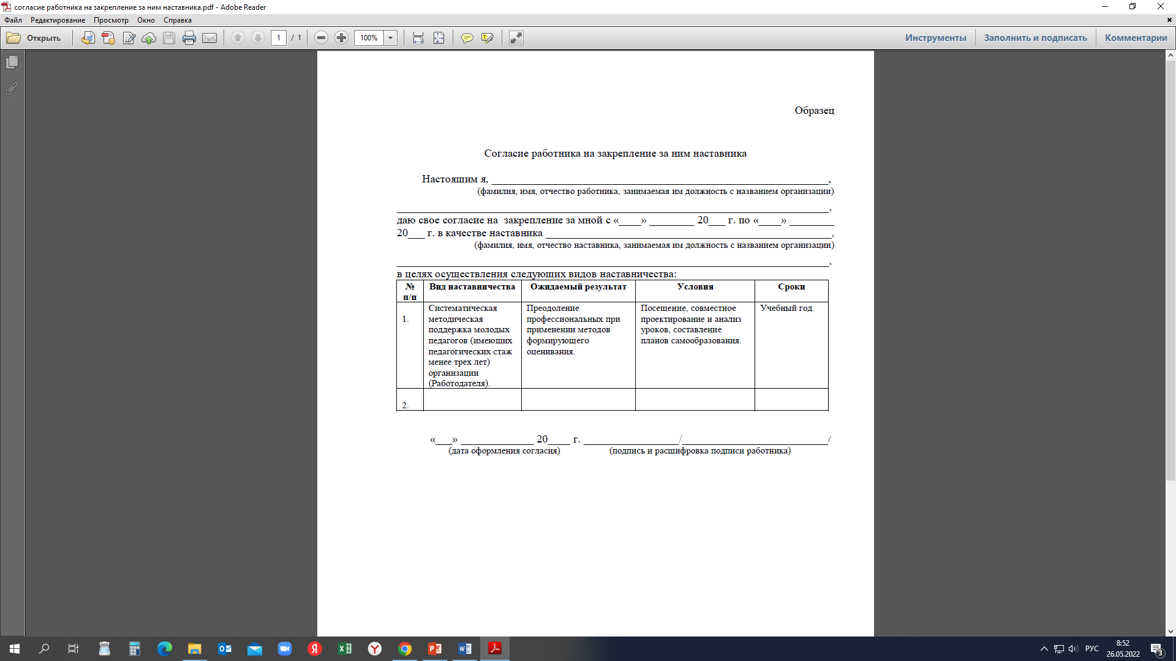

Slide 10


Slide 11

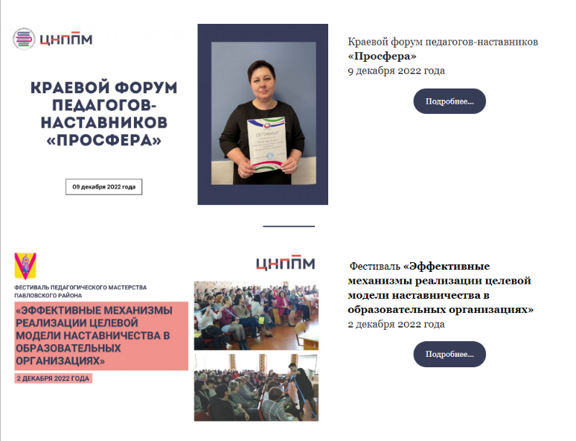
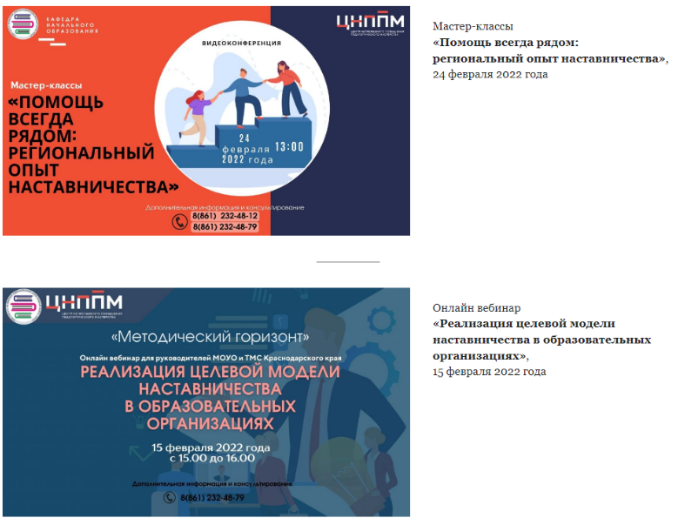
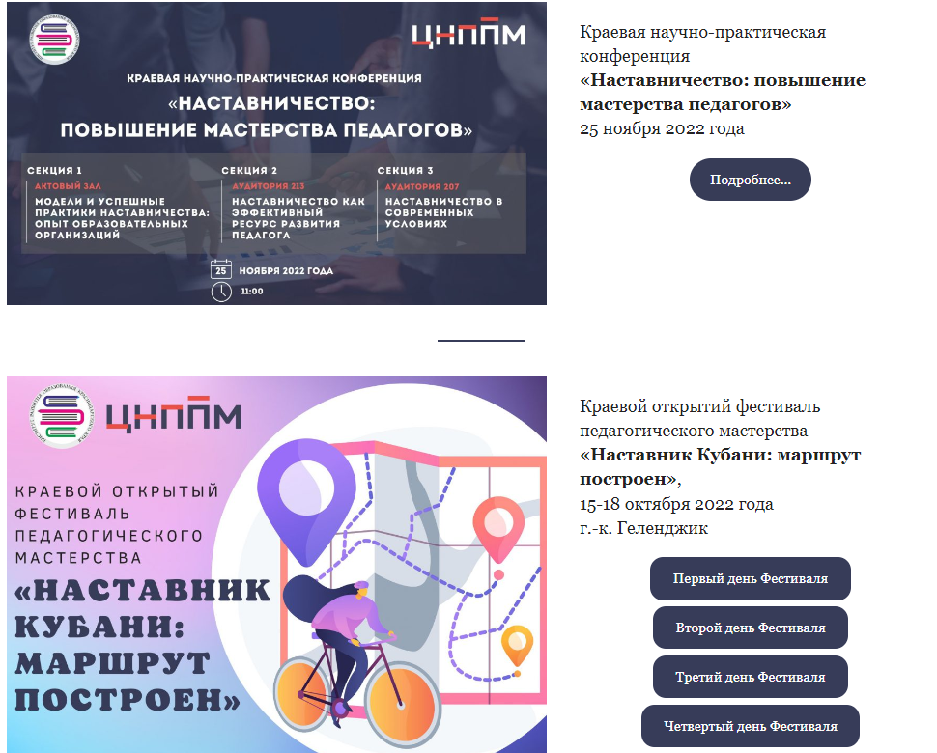
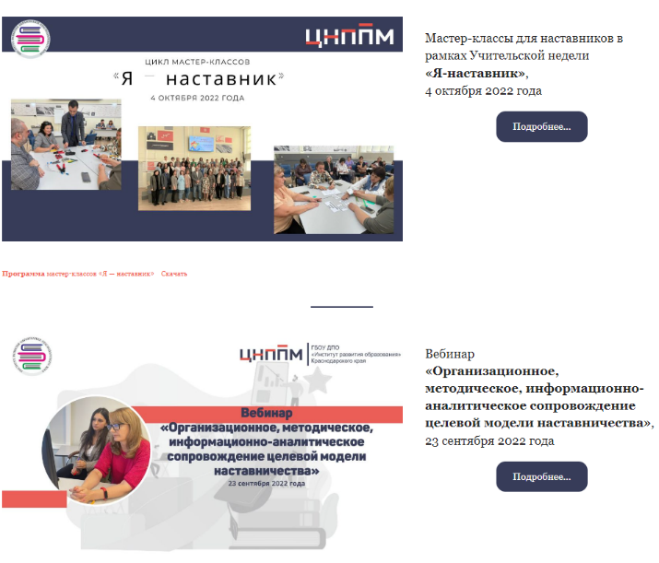
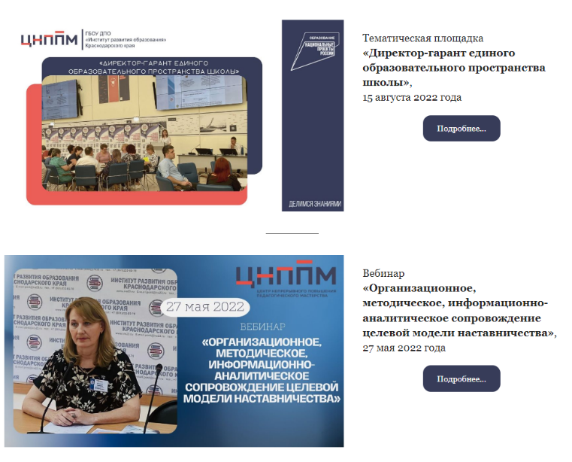

Slide 12


Slide 13
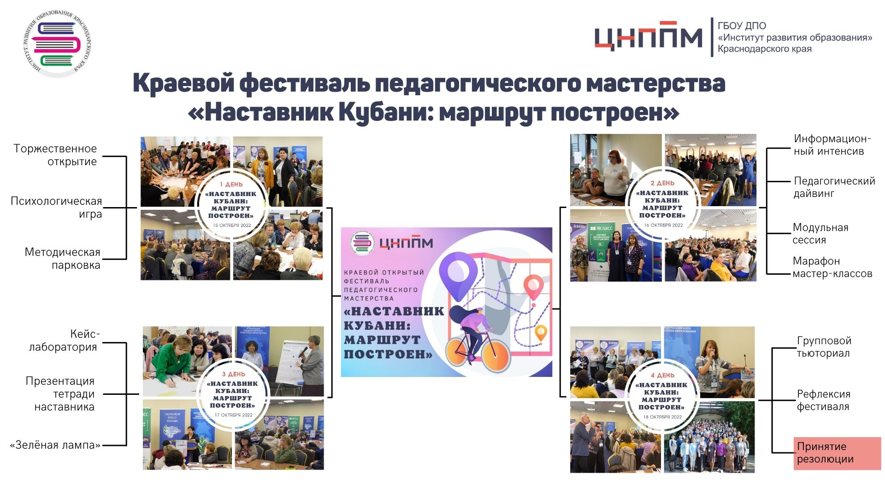
15 - 18 октября 2022 года,
г.-к. Геленджик

Slide 14

Муниципальное образование
г.-к. Анапа
г. Армавир
г. Геленджик
г. Горячий Ключ
г. Краснодар
г. Новороссийск
г.-к. Сочи
Абинский район
Апшеронский район
Белоглинский район
Белореченский район
Брюховецкий район
Выселковский район
Гулькевичский район
Динской район
Ейский район
Кавказский район
Калининский район
Каневской район
Кореновский район
Муниципальное образование
Красноармейский район
Крыловский район
Крымский район
Курганинский район
Кущевский район
Лабинский район
Ленинградский район
Мостовский район
Новокубанский район
Новопокровский район
Отрадненский район
Павловский район
Приморско-Ахтарский район
Северский район
Славянский район
Староминский район
Тбилисский район
Темрюкский район
Тимашевский район
Тихорецкий район
Туапсинский район
Успенский район
Усть-Лабинский район
Щербиновский район

Slide 15


